Slide 1

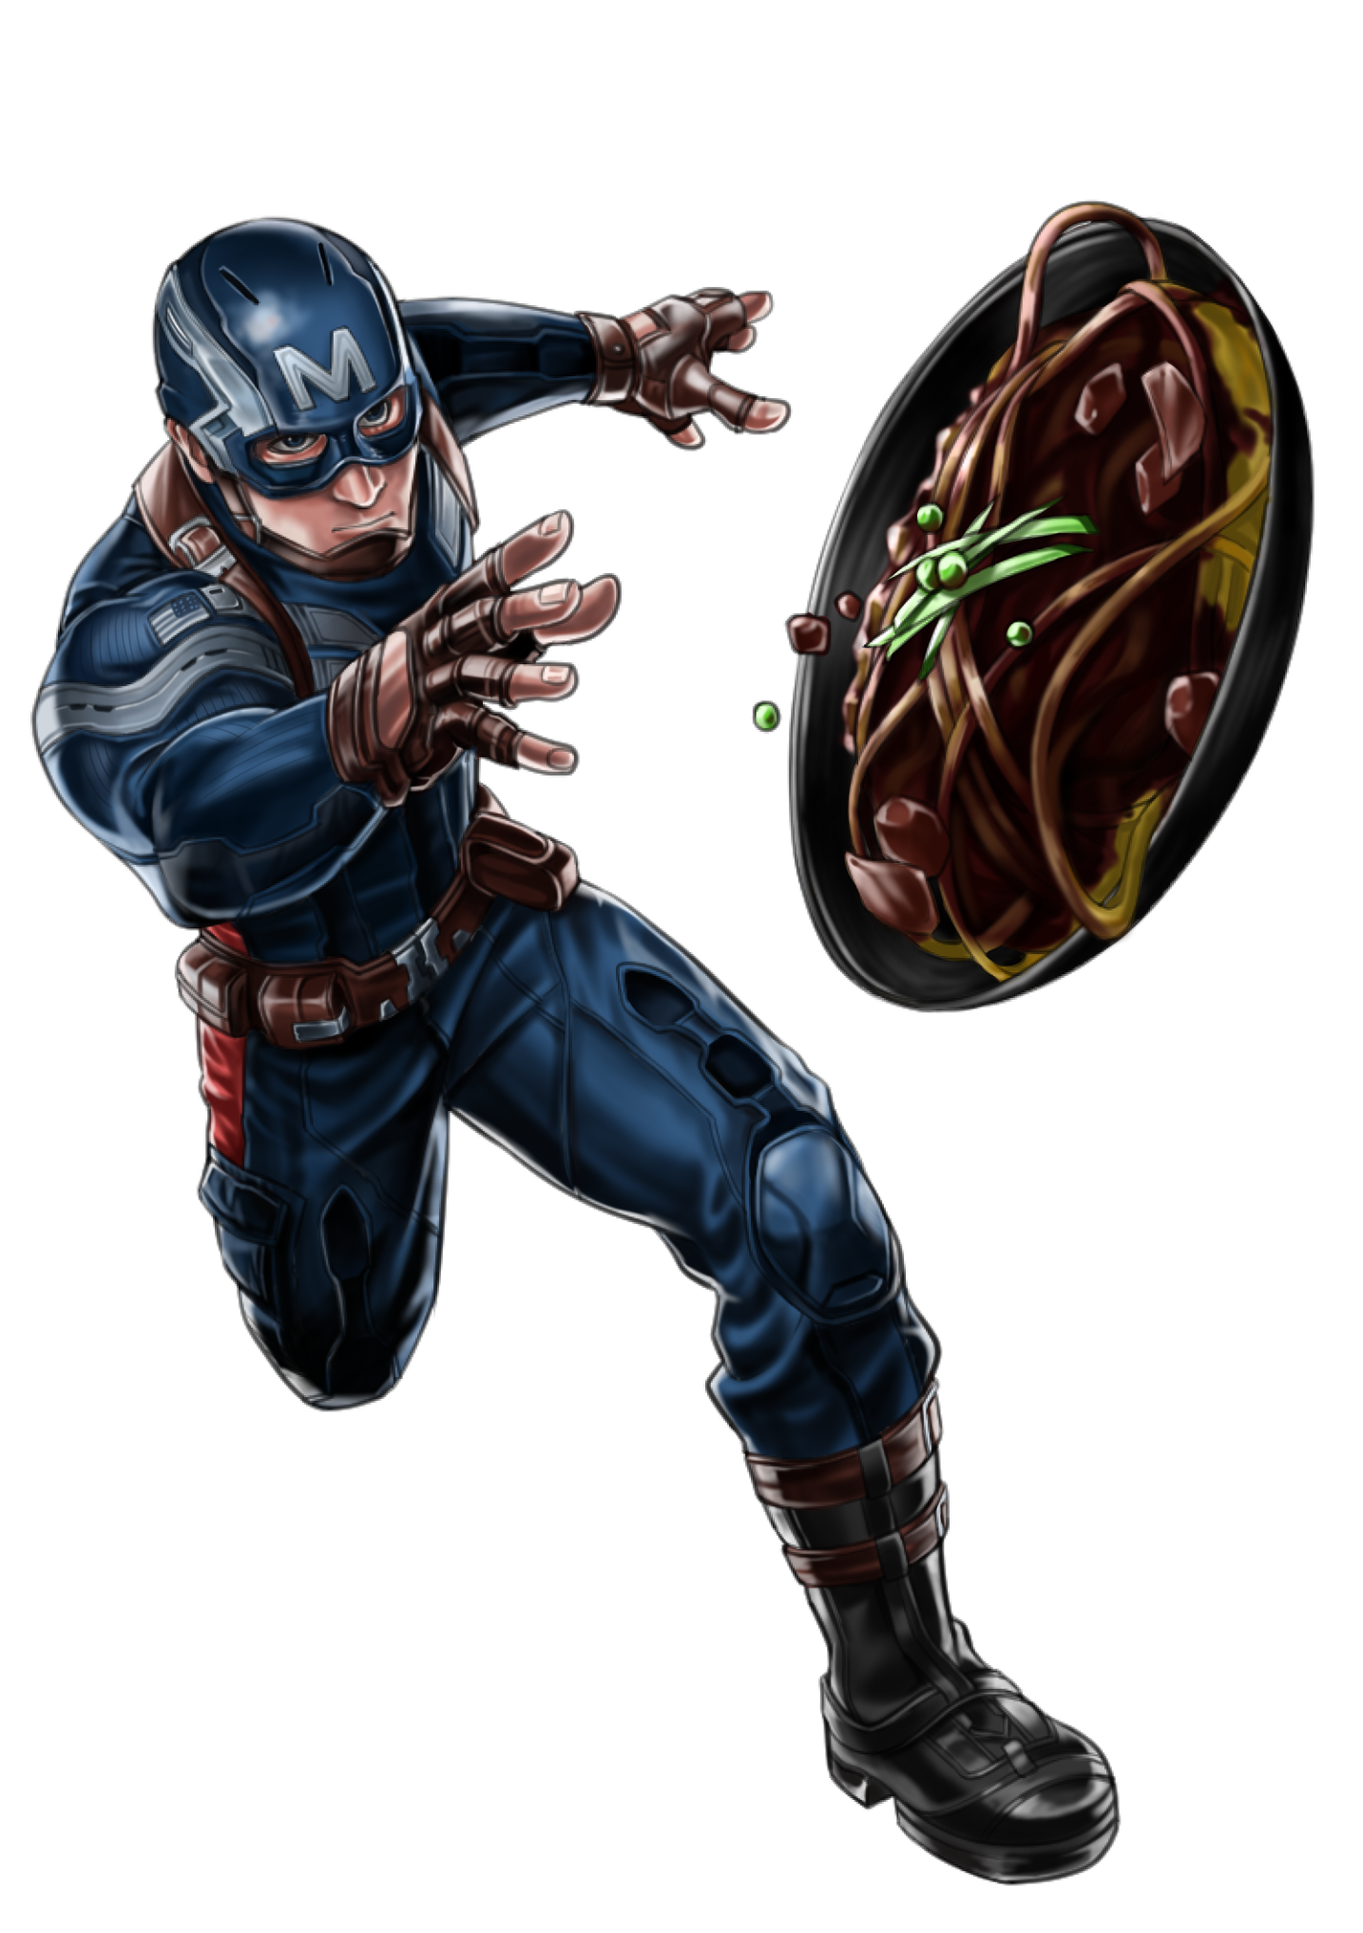
사용자 맛집 공유 프로그램
5조 맛벤져스
권동협, 우병규, 정성욱, 진성록, 천홍근

Slide 2

목차
기획의도
프로그램 순서도
데이터베이스 모델링
프로그램 설명
로그인
회원가입
메인 페이지
마이페이지
맛집탐방
맛집 추가
맛집 상세 페이지
지도 보기

Slide 3
기획의도
사용자들 간 창원 맛집 정보 공유 및 평가
구획별 맛집 분류
지도를 통한 맛집 상세 위치 공유
Notes:
사용자들이 창원의 맛집을 직접 공유하여 서로의 맛집을 확인하고,
평가하여 맛집 정보를 공유할 수 있는 프로그램을 만들고 싶었다.
창원의 구 별로 맛집을 분류하여 사용자 근처의 맛집이 어디 있는지 손쉽게 알 수 있도록 기획.
창원시민뿐만 아니라 창원을 잘 모르는 타지역 사람들이 창원 구석구석 숨은 맛집을 찾아갈 수 있게 도움을 주는 프로그램

Slide 4
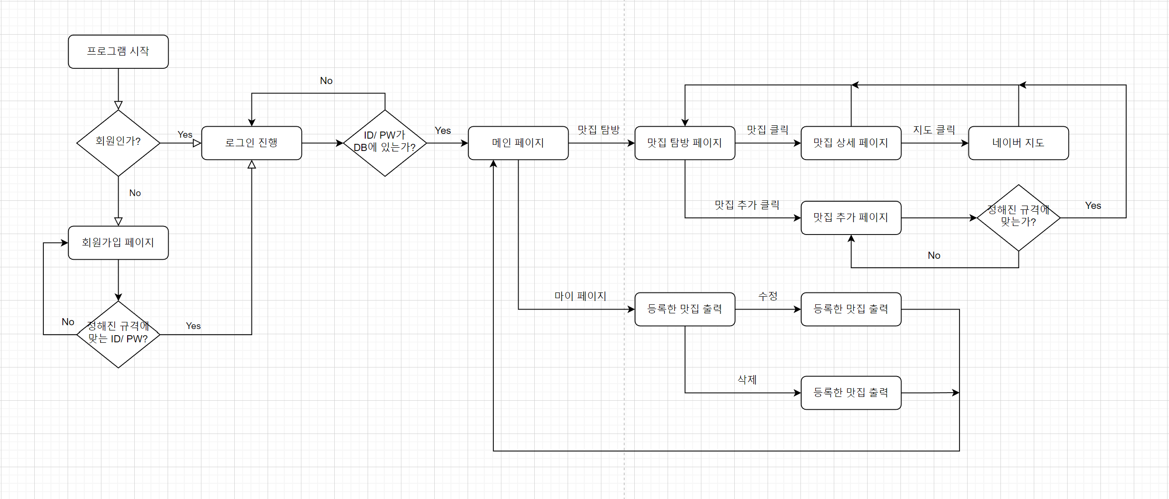
프로그램 순서도

Slide 5
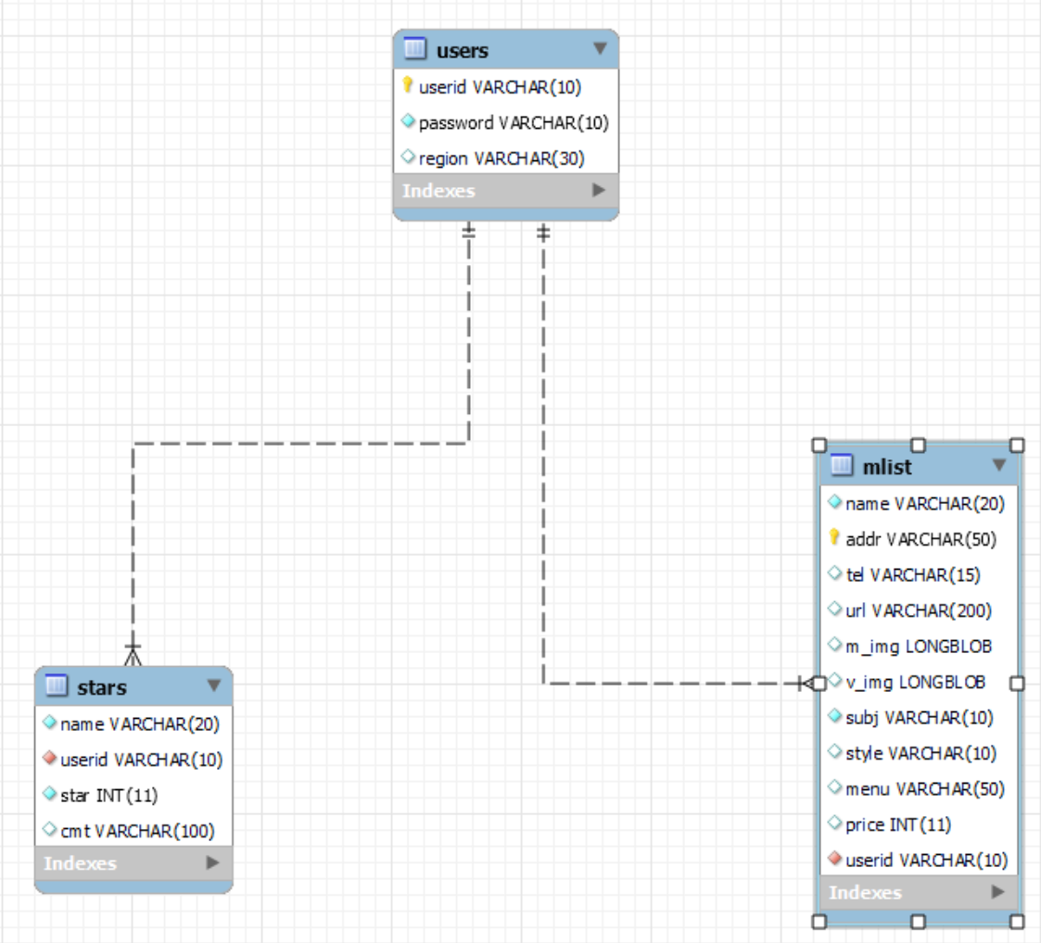
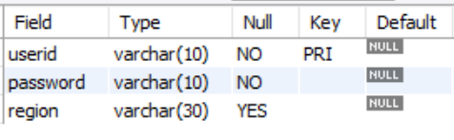
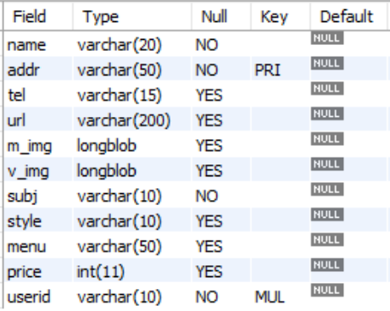
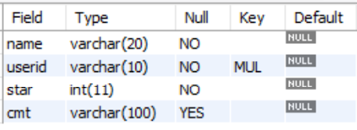
데이터베이스 모델링
Notes:
테이블 각각 설명
사용자 정보, 맛집 리스트, 별점

Slide 6
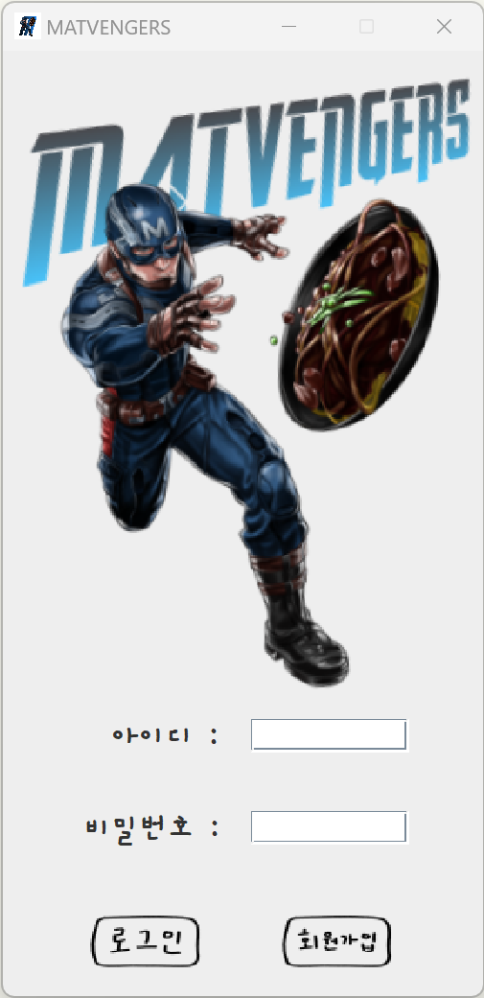
프로그램 설명: 로그인
개요
ID와 PW를 입력하여 로그인 할 수 있다.
ID가 없는 경우 회원가입 버튼을 클릭하여 회원가입 페이지로 이동한 후, 가입을 진행한다.
프로그램 설명
메인 화면에 맛벤져스 로고가 표시되고, 하단에 ID와 PW를 입력받는 창을 표시한다.
로그인을 진행하면 메인 페이지로 이동한다.
회원가입을 클릭하면 회원가입 페이지로 이동한다.

Slide 7
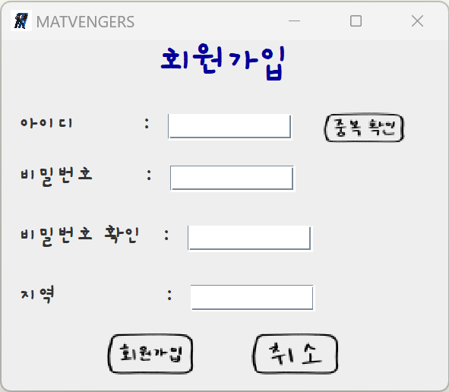
프로그램 설명: 회원가입
개요
사용자가 원하는 ID와 PW를 입력하여 회원으로 등록한다.
프로그램 설명
원하는 ID를 입력하고, 중복확인을 클릭하여 기존에 있는 ID인지 확인한다.
설정할 PW를 두 번 입력하여 동일한지 확인한다.
지역을 입력한다.
회원등록을 클릭하여 등록이 완료되면 메인페이지로 이동한다.
취소를 클릭하여 페이지를 나간다.

Slide 8
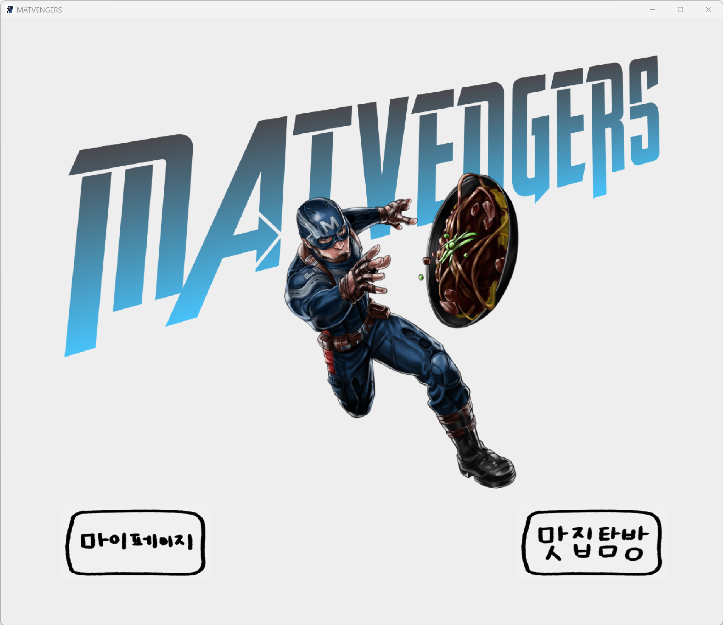
프로그램 설명: 메인 페이지
개요
- 메인페이지에서 마이페이지와 맛집탐방 페이지로 이동할 수 있도록 구성하였다.
프로그램 설명
맛벤져스 로고를 크게 표시하여 브랜드 이미지 각인시켜준다.
마이페이지를 클릭하여 개인 페이지로 이동한다.
맛집탐방을 클릭하여 창원시 맛집 검색 페이지로 이동한다.

Slide 9
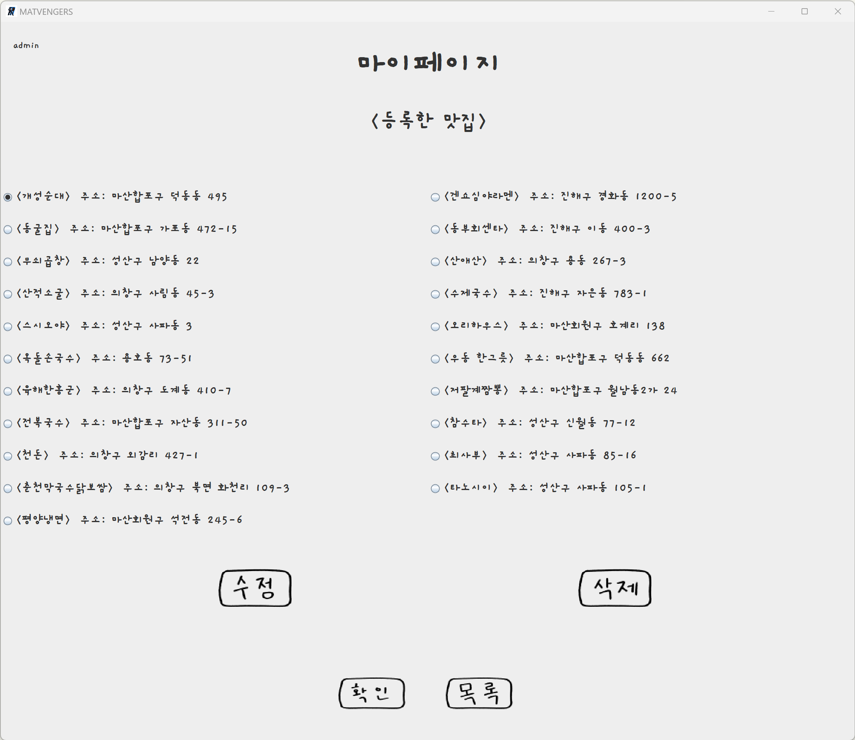
프로그램 설명: 마이페이지
개요
- 사용자가 등록한 맛집을 확인한다.
프로그램 설명
사용자가 등록한 맛집 목록을 표시한다.
수정 버튼을 클릭하여 맛집의 정보를 수정할 수 있다.
삭제 버튼을 클릭하여 등록한 맛집을 삭제할 수 있다.
확인 버튼을 클릭하여 메인 페이지로 이동한다.

Slide 10
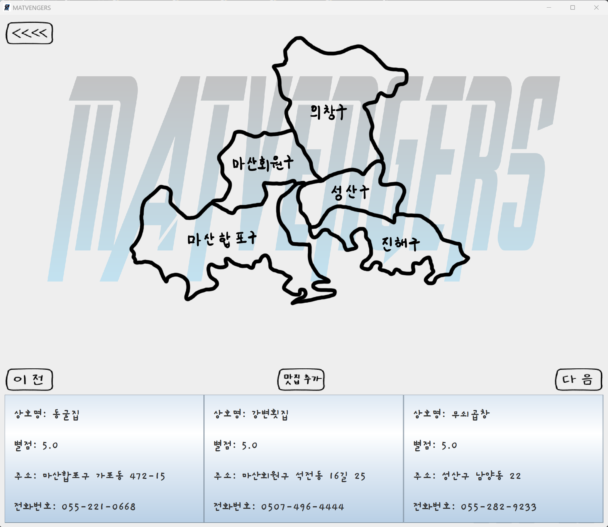
프로그램 설명: 맛집탐방 1
개요
- 등록된 맛집을 구 별로 확인할 수 있다.
프로그램 설명
화면 하단에 창원시 전체 맛집 리스트가 버튼 형식으로 표시된다.
리스트의 버튼을 클릭하면 맛집 상세페이지로 이동한다.
지도에서 구를 클릭하면 해당 구의 맛집을 화면 하단에 필터링하여 표시한다.
목록에 3개 이상 맛집이 있는 경우 다음을 클릭하여 다음 페이지로 이동한다.
이전을 클릭하여 목록의 이전 페이지로 이동한다.

Slide 11
프로그램 설명: 맛집탐방 2
개요
- 등록된 맛집을 구 별로 확인할 수 있다.
프로그램 설명
화면 좌측 상단의 ‘<<<<‘ 를 클릭하여 메인 페이지로 이동한다.
맛집 추가를 클릭하여 사용자가 맛집에 대한 상세정보를 입력할 수 있다.

Slide 12
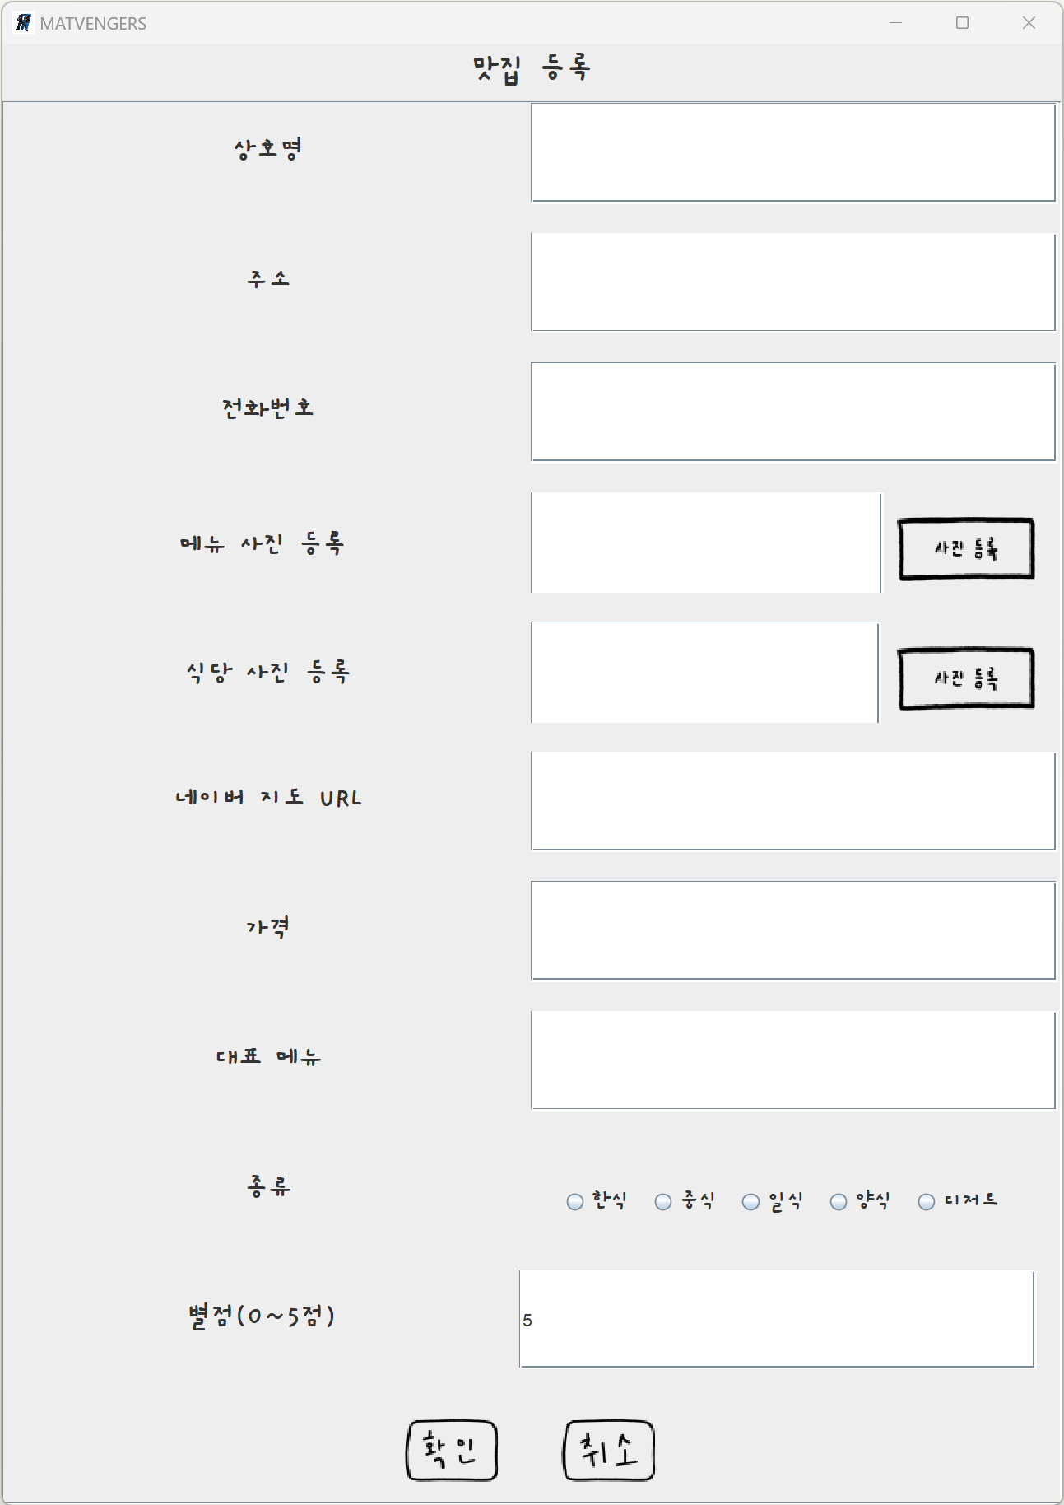
프로그램 설명: 맛집 추가
개요
- 사용자가 맛집의 상세정보를 추가할 수 있다.
프로그램 설명
상호명, 주소, 전화번호, 네이버 지도 URL, 가격, 대표 메뉴 레이블에서 해당 맛집 정보를 입력한다.
메뉴 사진 등록, 식당 사진 등록 레이블의 사진 등록을 클릭하여 사진을 첨부한다.
종류의 라디오 버튼에서 해당 음식점의 종류를 설정한다.
별점을 0점~5점 사이 정수로 등록한다.
확인을 클릭하여 맛집이 DB에 등록이 되고, 맛집탐방 페이지의 해당 구와 전체 목록에 추가된다.
취소를 클릭하여 맛집탐방 페이지로 이동한다.

Slide 13
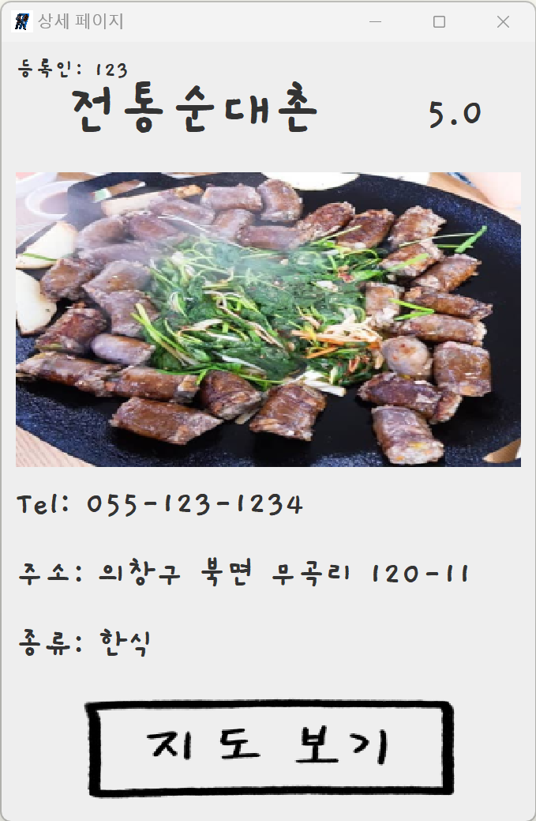
프로그램 설명: 맛집 상세 페이지
개요
- 해당 맛집의 상세정보를 확인한다.
프로그램 설명
좌측 상단에 등록인이 표시된다.
아래에 상호명과 별점이 나란히 표시된다.
해당 맛집 메뉴 사진이 표시된다. DB에 BLOB 형식으로 등록된 사진이 사용자의 컴퓨터에 다운로드된 뒤, 해당 경로를 읽어 와 상세 페이지에 다시 표시되게끔 구성하였다.
차례로 식당 전화번호, 주소, 종류가 표시된다.
지도 보기를 클릭하면 연결된 네이버 지도 웹페이지로 이동한다.

Slide 14
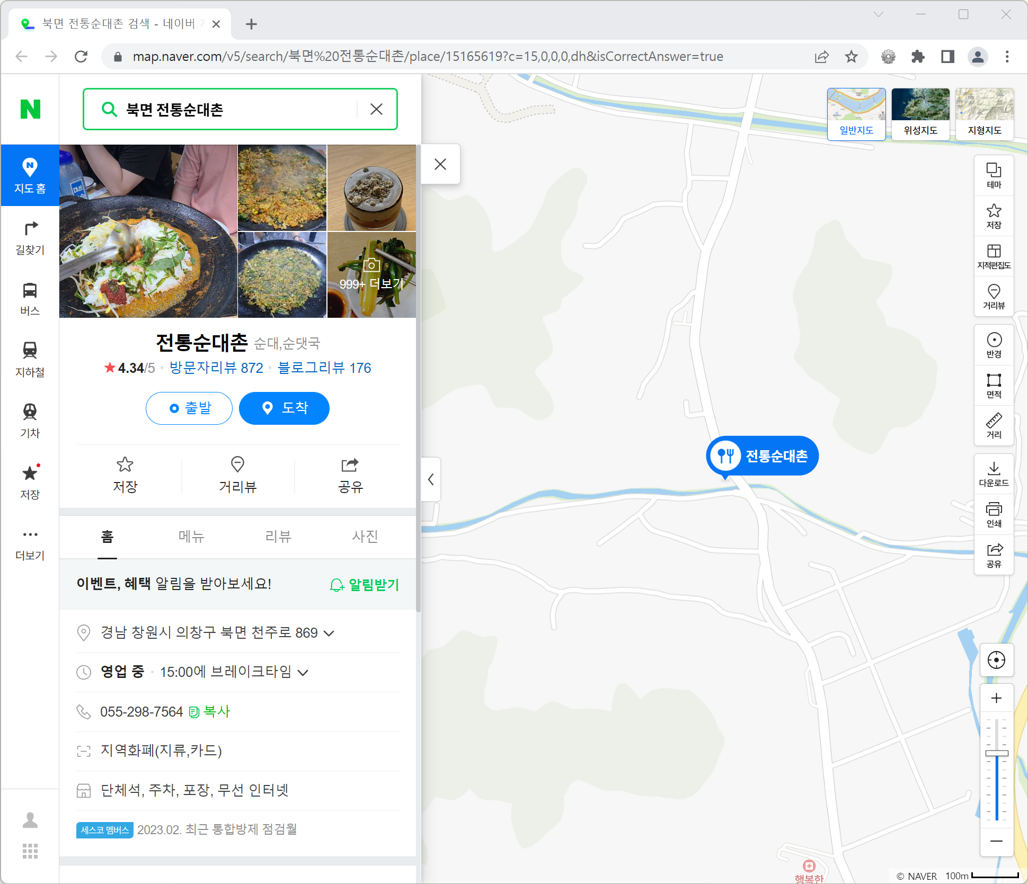
프로그램 설명: 지도 보기
개요
- 해당 맛집의 위치를 웹페이지로 연결하여 확인한다.
프로그램 설명
지도 보기 버튼에 url을 연결하여 네이버 지도에 검색된 맛집으로 연결한다.
네이버 지도를 통해 맛집의 위치와 영업시간 등 정보를 알 수 있다.

Slide 15
사용자 맛집 공유 프로그램
5조 맛벤져스
THANK YOU

